Slide 1
Atelier de Formation des Avocats
« Renforcement du Secteur Audiovisuel au Sénégal et dans Certains Pays d’Afrique »
Saly – 13-14 Mars, 2015
Thème 4
L’importance de la chaine des droits: Documentation et Sécurisation des droits – la lutte contre la piraterie audiovisuelle
Rob Aft

Slide 2
Le Droit d’Auteur et le Processus de Réalisation des Films
Le But du Système Droits d’Auteur
  Créer une base légale pour recompenser le travail créatif
  Protèger les autuers contre l’usage illégal ou non-autorisé de leurs oeuvres
  Les cinèastes veulent que leurs droits soient respectés et ils sont obligés de respecter, reconnâitre et recompenser l’effort créatif des autres auteurs qui contribuent leur créativité a l’oeuvre.

Slide 3
Le Droit d’Auteur et le Processus de Réalisation des Films
Le But du Système
  Bien assurer qui est le propriétaire du propriété intellectuel.
  Les distributeurs ont besoin d’un niveau de certitud qu’ils trâitent avec les vrais propriétaires. Les financiers doivent savoir que ce qu’ils financent peut être distribué pour récuperer leur investissement.

Slide 4
Le Droit d’Auteur et le Processus de Réalisation des Films
But du Système
  Eviter les ennuis légaux et problèmes de pâiements.
  Un dossier correcte et défensible est la meilleure garantie contre les procès et questions de qui a le droit de gagner de l’argent avec le film. Les investisseurs et prêteurs exigent un dossier correcte de la même manière qu’ils exigeraient le titre de propriété pour un prêt de bâtiment.

Slide 5
Le Droit d’Auteur et le Processus de Réalisation des Films
  Châine de Titre – Les Documents de Base
  Quand est-ce-qu’il faut un accord pour les droits? “Clearance” ou “License”?
    Contrâts pour les livres, scénarios, sequel, remake – tout matériel de base
    Contrâts pour la musique
    Contrâts pour les extraits des oeuvres existants
    Produit/Marques Deposées
    Considérations Nom et Image
    Contrâts pour utiliser les personnages litéraires (ci-inclus des BD)

Slide 6
Le Droit d’Auteur et le Processus de Réalisation des Films
Les Accords Acquisition/Distribution
  Comment Trouver un Distributeur
    Marchés de Film et Festivals
    Les Responsables
    Acquisitions/Development Executives
  L’Accord de Distribution
  Ce Que les Distributeurs Exigent des Producteurs
    Chain-of-Title (Chaîne des Droits)
    E&O Insurance (Assurance Erreurs et Ommissions)
    Un Film Intégral dans les Formats Exigés
    “Free Enjoyment” (Usage Sans Ennuies)
    Soutien Marketing

Slide 7
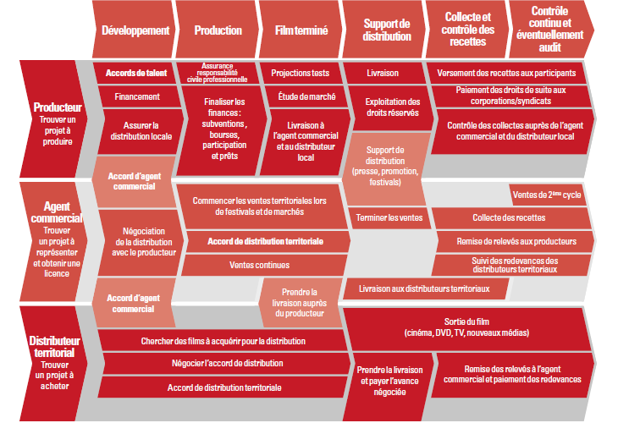
Chronologique: Accords et Responsabilités

Slide 8
Comment Résoudre les Problèmes
Eviter les Problèmes en Travaillant avec des Personnes Fiables et Verifiés
Comment Mettre en Marche La Résolution d’un Problème
  Posez des questions d’une manière amicable
  Essayez de trouver une solution amicable
  Discutez la situation avec un ou plusieurs experts jusqu’au point ou vouz comprenez la situation
  Suivez l’avis des experts (payés ou gratuits)
  Si les experts propose une voie aggressive, étudiez les détailles: Ou? Quel Cour ou Abiteur (WIPO, IFTA, etc.)? Frais? Chances de Gagner/Toucher de l’Argent?

Slide 9
La Lutte Contre la Piraterie
Piraterie Physique (DVD):
  En baisse parce que le marché de DVD est en baisse
  Si possible, offrez un meilleur produit a un prix compétitif
  Connaitre bien l’énnemi (les pirates)
  Essayez de travailler avec les pirates (les coopter)
Piraterie Virtuelle (Internet/Mobile):
  Etablissez des plateformes efficaces a un prix juste
  Mettez en place un système de porter plainte contre les sites, mais aussi contre les engins de recherche
Piraterie Télédiffusion:
  Système de porter plainte (ci-inclus des lois et des cours spécialisées)
  CMO pour la rédiffusion

Slide 10
La Lutte Contre la Piraterie
Education
  Programmes de formation du public pour apprécier le problème
  Formation des responsables dans le gouvernement, la cour et la police pour bien appliquer les lois contre la piraterie
Resources
  MPAA – Motion Picture Association of America - www.mpaa.org
  IFTA – Independent Film & TV Alliance – www.ifta-online.org
  ISAN – International Standard Audiovisual Number - www.isan.org
  IIPA – International Intellectual Property Alliance – www.iipa.com

